Slide 1

C5_C
“这是一道凸包模板题”

Slide 2

老说常说：“世上无难题，只要有模板”（bushi）
一看标题，就知道如果出题人没有恶意，这就是一道标准的模板题（ctrl C-V题）
悄悄瞥了一眼数据大小：
（1≤t≤50）（3≤n≤10^3）（0≤xi,yi≤10^9）
关于时间：MAX=50*3*10^3≈10^5＜＜1000ms
关于大小：10^9过大，使用int可能出问题（且确实出了），
考虑多使用double或者long long
让我们来愉快的
找模板（答案）吧！

Slide 3
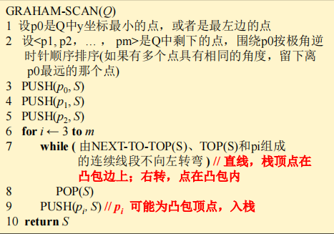


第一步：翻PPT
无敌巨佬：这还用看？
我的大佬同学：考虑如何将伪代码转化成为代码
菜狗且不上课听讲的我：这啥呀！！

Slide 4

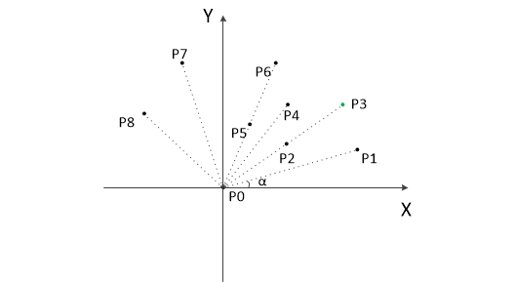
第二步：了解Graham's scan算法
Graham扫描的思想是先找到凸包上的一个点，然后从那个点开始按逆时针方向逐个找凸包上的点，实际上就是进行极角排序，然后对其查询使用。
（可莉明白了！就是
PPT里的1，2步）

Slide 5
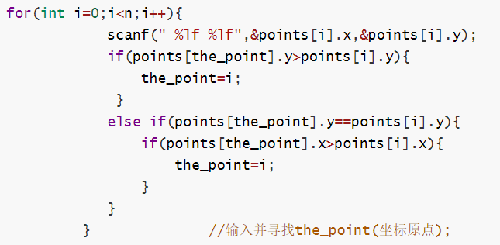
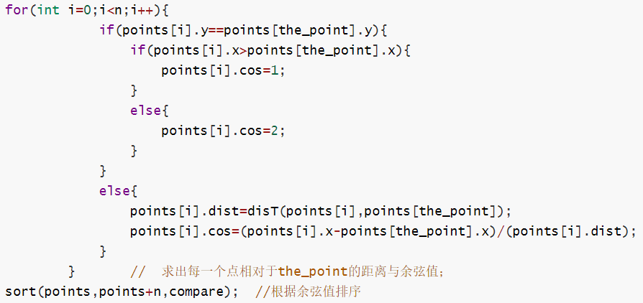
秉持着学一步有进一步的收获，先实现极角排序的代码
1.输入并寻找左下角的点
2.鉴于所有点都在the_point的上方，选择用余弦值排序

Slide 6

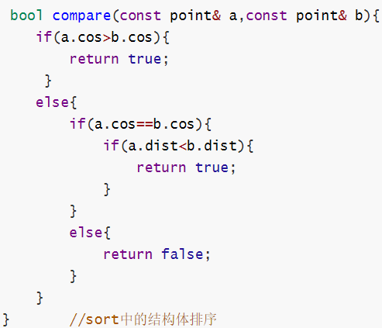

Slide 7
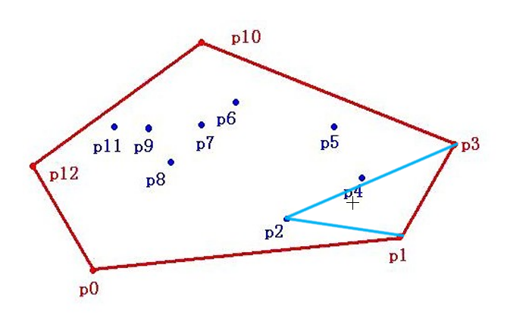
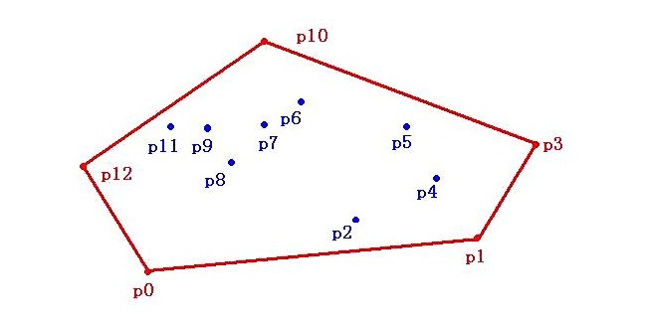

第三步：如何“查询使用”？
通过保持候选点的栈S，令连续线段向左或向右转
（显然P1，P2，P3转折是线段向右）
看了一眼闭包图，思考了一下如果把P2加进去后
......！明白了什么叫“连续线段向左”

Slide 8
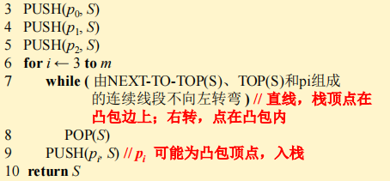
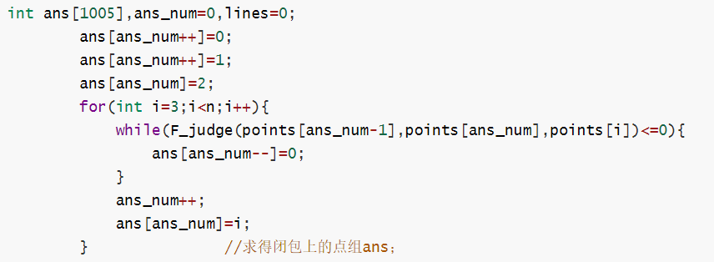

代码实现：
显然，S是栈类型，可以用C++中的stack，但是伪代码中的NEXT-TO-TOP(S)用stack却不便于实现，鉴于数据中n不大，可以直接采用数组:ans[]+int数:ans_num充当栈

Slide 9
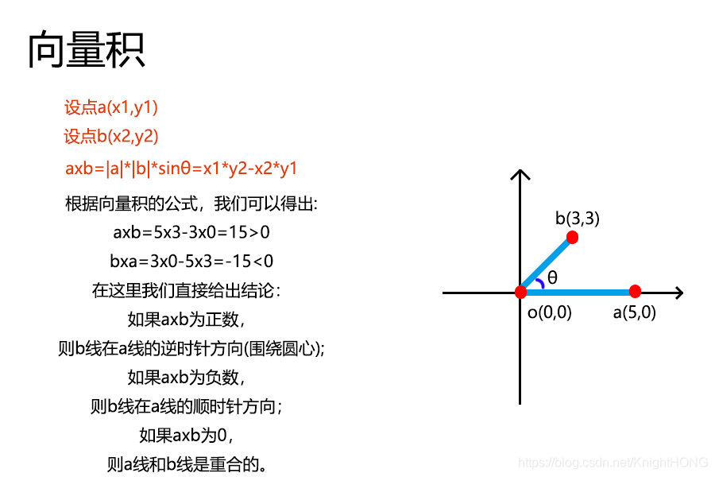

第四步：如何实现F_judge?
代码实现：

Slide 10
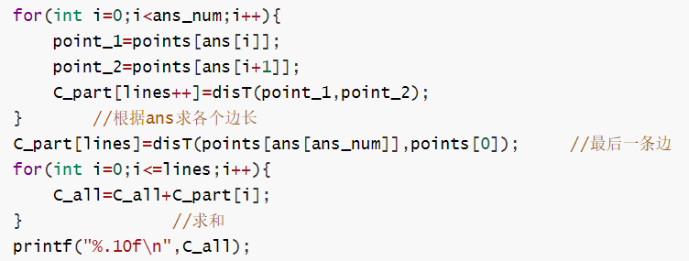

第五步：已知凸包上的点求周长
（总算是有我会的了）

Slide 11
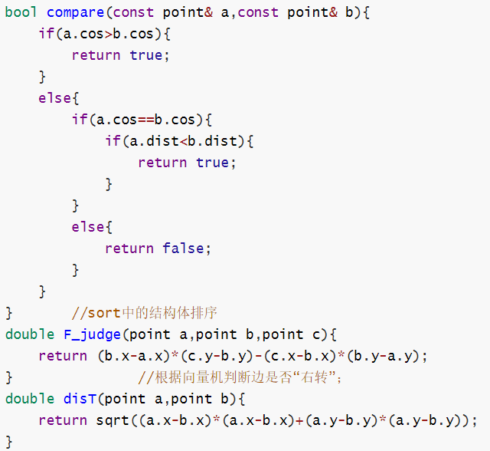
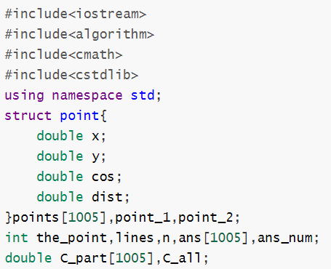
AC代码（封装版）：

Slide 12
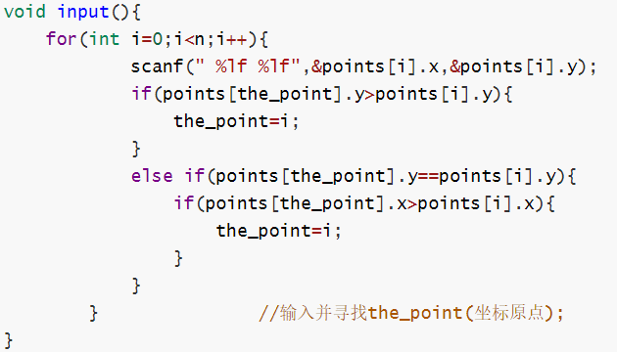
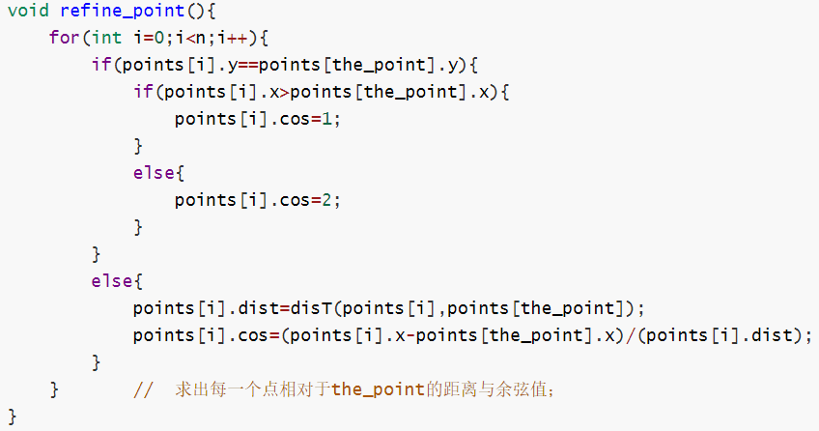

Slide 13
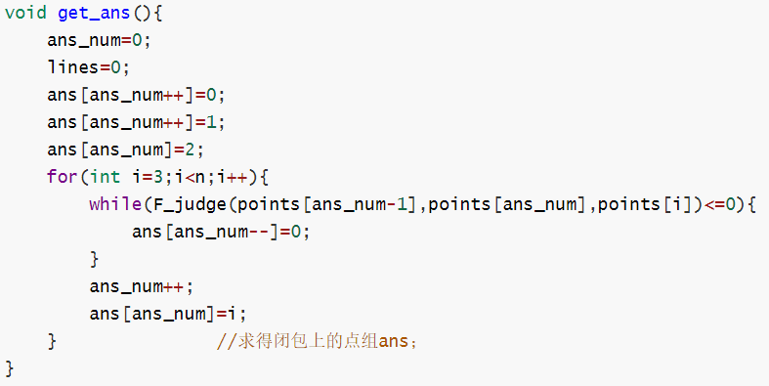
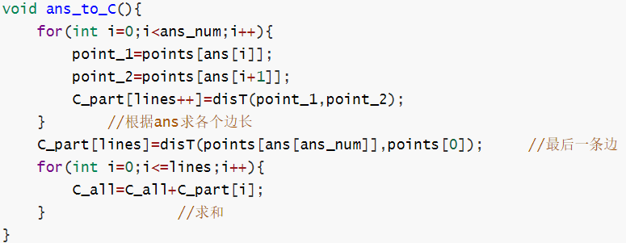

Slide 14
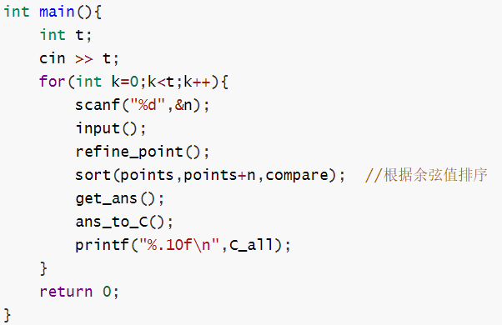

开开心心AC啦！
OS:（希望助教下一次还出板子）

Slide 15



谢谢大家观看!祝大家次次及格AK！

